Slide 1

AÇIKLANABİLİR YAPAY ZEKA (EXPLAINABLE ARTIFICIAL INTELLIGENCE)
Arda YAKAKAYI (19253519)
Bilgisayar Mühendisliği
01.12.2021

Slide 2
İçİndekİler
GİRİŞ …………………………………………………..…………………..…………………….. 4
Yorumlanabilirlik Ve Makine Öğrenimi ……………………………………………............... 6
O halde Açıklanabilir Yapay Zeka ………………………………………….......................... 7
Terminoloji’ye Giriş …………………………………………...................................... 8
Açıklanabilir Yapay Zeka’ya Giriş …………..………………......................... 10
Açıklanabilir Yapay Zeka Nedir? ...................................................................................... 11
Neden Açıklanabilir Yapay Zeka? ……………………………………………………............ 13
Açıklanabilirlik Ne için? Kimler için? ……………………………………………………….... 14
Modellerin Sınıflandırılması ……………………………………………………… 19
Şeffaflık …………………………………………………………………………………………... 21
Algoritmik Şeffaflık …………………………………………………………………………….. 22
Ayrıştırılabilir Şeffaflık …………………………………………………………………………. 23
Simule Edilebilir Şeffaflık ……………………………………………………………………… 24

Slide 3

İçİndekİler
Şeffaf Makine Öğrenmesi Modelleri ………….………………………………………………. 25
POST-HOC Analizi ………….………………………………................................................ 40
Açıklanabilir Yapay Zeka’nın Karşılaştığı Kriter Ve Sorunlar .. 48
Kaynakça ………….………………………………............................................................. 56
Sunum Videosu için tıklayınız.

Slide 4

Giriş
Günümüzde Yapay zeka bir çok sektörün merkezinde yer alıyor.
Yapay zeka günümüzde anlama, sorgulama, öğrenme ve adapte edilebilirlik gibi yönleriyle geliştiriciler için büyük bir öneme sahiptir.
Pek çok sektörde neredeyse hiç insan müdahalesinin kalmadığı durumlar bulunmaktadır.
Ancak Yapay Zeka zamanla insan hayatını önemli ölçüde etkiler duruma geldi ve bu durum aldığı kararların açıklanması ihtiyacını doğurdu.

Slide 5
Giriş
Derin Sinir Ağları (DNN'ler) gibi opak karar sistemlerinin ortaya çıkması verimli öğrenme algoritmalarının ve bunların devasa parametrik alanlarının birleşimi olan opak karar sistemlerinin tercih edilmesine yol açmıştır.
Derin Sinir Ağları yüzlerce katmana ve milyonlarca parametreye sahip olması nedeniyle Kara Kutu Modeli olarak kabul görmüştür.
Kara kutunun tersi olan şeffaflık, bir modelin çalıştığı mekanizmayı doğrudan anlama arayışıdır.

Slide 6
Yorumlanabilirlik Ve Makine Öğrenimi
Yorumlanabilirliğin makine öğrenimi modellerinde tercih edilmesi şu 3 nedene dayandırılabilir;
Yorumlanabilirlik, karar vermede tarafsızlığın sağlanmasına yardımcı olur, yani eğitim veri setindeki önyargıyı tespit etmek ve sonuç olarak düzeltmeye yardımcı olur.
Yorumlanabilirlik, tahmini değiştirebilecek olası çelişkili karışıklıkları vurgulayarak sağlamlığın sağlanmasını kolaylaştırır.
Yorumlanabilirlik, yalnızca anlamlı değişkenlerin çıktıyı çıkarsadığı, yani model akıl yürütmede altta yatan doğru bir nedenselliğin var olduğunu garanti eden bir sigorta işlevi görebilir.

Slide 7
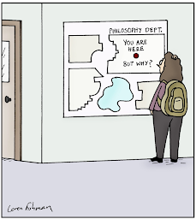
O halde Açıklanabilir Yapay Zeka;
Yüksek düzeyde bir öğrenme performansını korurken daha açıklanabilir modeller üreten bir makine öğrenimi teknikleri paketi oluşturmayı önerir ( örneğin, tahmin doğruluğu)
İnsanların yeni nesil yapay zekaya sahip ortakları anlamasını, uygun şekilde güvenmesini ve etkin bir şekilde yönetmesini sağlar.

Slide 8
Terminoloji’ye Giriş

Slide 9
Terminoloji’ye giriş
Yorumlanabilirlik (Interpretability): Bir modelin, gözlemciler için anlamlı olduğu seviyeyi gösteren, bahsi geçen modelin pasif bir özelliğidir.
Açıklanabilirlik (explainability): bir modelin, işlevlerini netleştirmek veya detaylandırmak amacıyla gerçekleştirdiği herhangi bir eylem veya prosedürü ifade eden, bahsi geçen modelin aktif bir özelliğidir.
Anlaşılabilirlik (Understandability - Intellibility): Gözlemcilerin, bir modelin işlevini, o modelin iç yapısını, sahip olduğu algoritmik araçları açıklamaya gerek kalmadan anlayabilmesidir.
Anlaşılabilirlik (Comprehensibility): Bir öğrenme algoritmasının, öğrenilen bilgiyi gözlemci tarafından anlaşılabilir bir şekilde temsil etme becerisi.
Şeffaflık (Transparency): Bir modelin kendi başına anlaşılabilmesi.

Slide 10
Açıklanabilir Yapay Zeka’ya Giriş

Slide 11
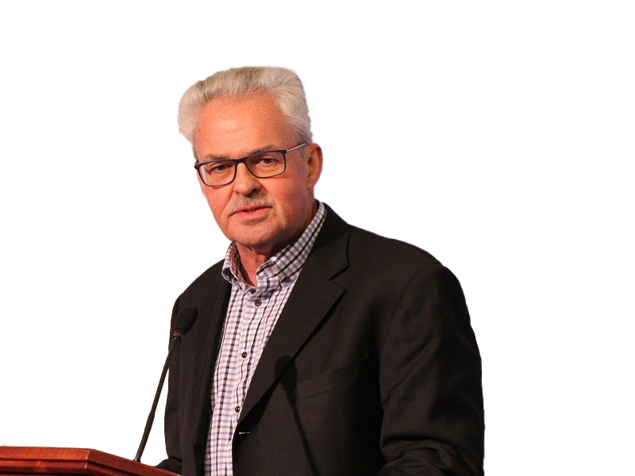
Açıklanabilir Yapay Zeka Nedir?
“XAI will create a suite of machine learning techniques that enables human users to understand, appropriately trust, and effectively manage the emerging generation of artificially intelligent partners”
D. Gunning

Slide 12
Açıklanabilir Yapay Zeka Nedir?
Belirli bir hedef kitle göz önüne alındığında, açıklanabilirlik, bir modelin işleyişini net veya anlaşılması kolay hale getirmek için sunduğu ayrıntılar ve nedenlerdir.
Modelin karmaşıklığını azaltmak veya çıktılarını basitleştirmek için herhangi bir yol, bir XAI yaklaşımı olarak düşünülmelidir.
“Açıklanabilir bir Yapay Zeka, işleyişini net veya anlaşılması kolay hale getirmek için ayrıntılar veya nedenler üreten bir Zekadır.”

Slide 13
Neden Açıklanabilir Yapay Zeka?
Açıklanabilirlik, yapay zekanın pratik uygulaması açısından günümüzde karşılaştığı ana engellerden biridir.
Araştırma topluluğu ile iş sektörleri arasındaki boşluk.
Bilgiye ulaşmada sağladığı kolaylık.

Slide 14
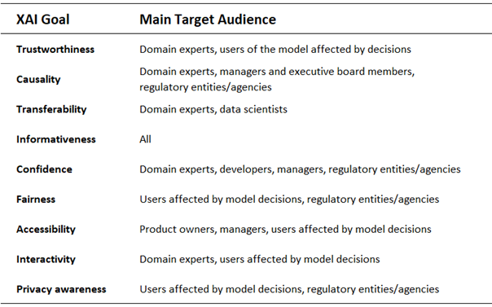
Açıklanabilirlik Ne için? Kimler için?
Açıklanabilir Yapay Zeka zamanla çok fazla sayıda kitleye hitap etmeye başladı.
Tüm bu farklı hedef kitleler açıklanabilirliğin gerekliliği açısından bir fikir oluşmasına katkı sağlar.
Tablo (x.x) Yukarıdaki tabloda açıklanabilirliğe dair tanımlamalar ve hedefledikleri kitleler görülmektedir.

Slide 15

Açıklanabilirlik Ne için? Kimler için?
Güvenilirlik (Trustworthiness): Bir modelin belirli bir problemle karşılaştığında amaçlandığı gibi hareket edip etmeyeceğinin güveni olarak düşünülebilir.
“Her açıklanabilir modelin güvenilir olması beklenir. Ancak her güvenilir model açıklanamaz”

Slide 16
Açıklanabilirlik Ne için? Kimler için?
Nedensellik (Causality): Veri değişkenleri arasında bir neden sonuç ilişkisi bulmak. Bir ML modeli yalnızca öğrendiği veriler arasındaki korelasyonları keşfeder ve bu nedenle bir neden-sonuç ilişkisini ortaya çıkarmak için yeterli olmayabilir.
Bununla birlikte, nedensellik korelasyon* içerir, bu nedenle açıklanabilir bir ML modeli, nedensellik çıkarım teknikleri tarafından sağlanan sonuçları doğrulayabilir veya mevcut veriler içindeki olası nedensel ilişkilerin ilk sezgisini sağlayabilir.
Korelasyon: olasılık kuramı ve istatistikte iki değişken arasındaki doğrusal ilişkinin yönünü ve gücünü belirtir.

Slide 17
Açıklanabilirlik Ne için? Kimler için?
Aktarılabilirlik (Transferability): Öğrenme Modellerinin aktarılabilir olması önemlidir.
Bilgilendiricilik(Informativeness): Açıklanabilir ML modelleri, ele alınan problem hakkında bilgi vermelidir.
Güven (Confidence): Açıklanabilir bir model, çalışma rejiminin güvenilirliği hakkında bilgi içermelidir.
Adalet (Fairness): Açıklanabilir bir ML modeli, eldeki modelin adil veya etik bir analizine izin vererek, bir sonucu etkileyen ilişkilerin net bir görselleştirilmesini önerir.

Slide 18
Açıklanabilirlik Ne için? Kimler için?
Erişilebilirlik (Accessibility): Açıklanabilir modeller ile, ilk bakışta anlaşılmaz görünen algoritmalarla uğraşmak zorunda kaldıklarında uzman olmayan kullanıcıların yükünü hafifletmek amaçlanır.
Etkileşim (Interactivity): Açıklanabilir Yapay Zeka ve buna değinen modellerin hedeflerinden biri de ince ayar yapma ve modellerle etkileşim kurma yetenekleridir.
Gizlilik Bilinci (Privacy Awareness): Makine öğrenimi modellerinde açıklanabilirliğin sağladığı avantajlardan biri de mahremiyeti değerlendirme yeteneğidir.

Slide 19
MODELLERİN SINIFLANDIRILMASI

Slide 20
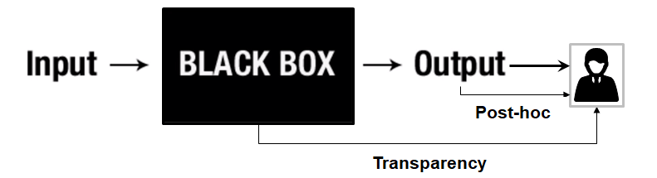
Modellerin Sınıflandırılması
Modeller, farklı yazar ve uzmanlar tarafından pek çok açıdan sınıflandırılabilmektedir.
Açıklanabilirliklerine göre en yaygın sınıflandırmada Modeller 2 grupta incelenir;
Şeffaf Modeller
POST-HOC açıklanabilir modeller

Slide 21
ŞEFFAFLIK
Şeffaflık, 3 seviyede incelenmektedir;
Algoritmik şeffaflık
Ayrıştırılabilirlik
Simule Edilebilirlik
Şeffaf modeller kendi başlarına bir dereceye kadar yorumlanabilirlik sağlar.
Bu sınıfların her biri kendi öncüllerini içerir. Örneğin simüle edilebilir bir model aynı zamanda ayrıştırılabilir ve algoritmik olarak şeffaf bir modeldir.

Slide 22
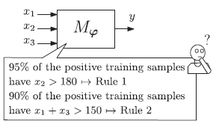
Algoritmik Şeffaflık:
Kullanıcının, girdi verilerinden herhangi bir çıktı üretmek için model tarafından takip edilen süreci anlama yeteneği ile ilgilenir.
Lineer bir regresyon şeffaf kabul edilir, çünkü kapsamı anlaşılabilir ve mantıklıdır, bu da kullanıcının karşılaşabileceği her durumda modelin nasıl davranacağını anlamasını sağlar.
Algoritmik olarak şeffaf modeller için en gerekli şart, modelin matematiksel analiz ve yöntemlerle çözümlenebilir olması gerektiğidir.
Regresyon ya da regresyon analizi, ilgilenilen iki veya daha fazla değişken arasındaki ilişkiyi analiz etmenize ve anlamamıza yardımcı olan istatistiksel bir yöntemdir.
Stokastik kelimesi , rastgele bir olasılıkla bağlantılı bir sistem veya süreç anlamına gelir. Dolayısıyla, Stokastik Gradyan İnişinde, her bir yineleme için tüm veri seti yerine rastgele birkaç örnek seçilir.

Slide 23
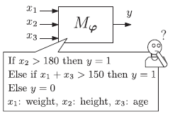
Ayrıştırılabilir Şeffaflık:
Bir modelin her bir parçasını (girdi, parametre ve hesaplama) açıklama yeteneği anlamına gelir.
Bu özellik, bir modelin davranışını anlama, yorumlama veya açıklama yeteneğini güçlendirebilir.
Her model bu özelliği yerine getiremez.
Ayrıştırılabilirlik, her girdinin kolayca yorumlanabilir olmasını gerektirir.
Algoritmik olarak şeffaf bir modelin ayrıştırılabilir olması için eklenen kısıtlama, modelin her parçasının ek araçlara ihtiyaç duymadan bir insan tarafından anlaşılabilir olması gerektiğidir.

Slide 24
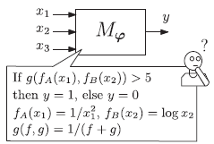
Simule Edilebilir Şeffaflık:
Bir modelin tam olarak bir insan tarafından simüle edilebilme veya üzerinde düşünülebilme yeteneğidir.
Basit ama kapsamlı kural tabanlı sistemler bu özelliğin dışında kalırken, tek bir algılayıcı sinir ağı bunun içine girer.
Ayrıştırılabilir bir modele simule edilebilme özelliği kazandırmak, ayrıştırılan parçaların yeterince bağımsız olmasını gerektirir.

Slide 25
Şeffaf Makine Öğrenmesi Modelleri
Linear/Logistic regression
İkili (ikili) olan bir bağımlı değişkeni (kategori) tahmin etmeye yönelik bir sınıflandırma modelidir. Bağımlı değişken sürekli olduğunda, doğrusal regresyon onun eş anlamlısı olacaktır.
Bu model, verilere esnek bir uyum sağlar.
Model onu kimin yorumlayacağına bağlı olarak her iki kategoriye de girmektedir. (POST-HOC ve şeffaflık)

Slide 26
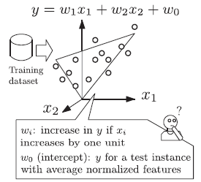
Şeffaf Makine Öğrenmesi Modelleri
Lojistik regresyon, denetimli öğrenmede en basit sınıflandırma modelleri arasında yer alsa da dikkat edilmesi gereken kavramlar vardır.
Ayrıştırılabilirliğin ve simule edilebilirliğin sağlanması için lojistik veya doğrusal regresyon gibi bir modelin boyutunun sınırlı olması ve kullanılan değişkenlerin kullanıcıları tarafından anlaşılabilir olması gerekir.
Modelin girdileri, karmaşık veya anlaşılması zor, yüksek düzeyde tasarlanmış özellikler ise, eldeki modelin ayrıştırılabilmesini zorlaştırır.

Slide 27
Şeffaf Makine Öğrenmesi Modelleri
Karar ağaçları
Şeffaflık için her türlü kısıtlamayı kolaylıkla yerine getirebilecek bir model örneğidir.
Karar ağaçları, regresyon ve sınıflandırma problemlerini desteklemek amacıyla karar vermek için hiyerarşik yapılardır.
En basit haliyle, karar ağaçları simüle edilebilir modellerdir.

Slide 28
Şeffaf Makine Öğrenmesi Modelleri
Ancak, özellikleri onları ayrıştırılabilir veya algoritmik olarak şeffaf hale getirebilir.
Karar ağaçları her zaman şeffaf modellerin farklı kategorileri arasında kalmıştır.
Şeffaf modeller içerisinde her kategoriye uyum sağlayabilmesine rağmen sahip oldukları özellikleri onları algoritmik şeffaf modeller kategorisine sokabilmektedir.
Karar ağaçları, hazır şeffaflıkları nedeniyle uzun süredir karar destek bağlamlarında kullanılmaktadır.
Bu modellerin pek çok uygulaması geniş bir kullanım alanına sahiptir.

Slide 29
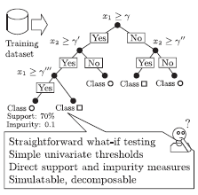
Şeffaf Makine Öğrenmesi Modelleri
Genelleme özelliklerinin zayıf olması, öngörü gerektiren uygulamalarda kullanılabilirliğini azaltmaktadır.
Ağaç toplulukları, alt dallarındaki farklı ağaçların elde ettikleri tahminleri bir araya getirerek düşük performans sorununun önüne geçmeyi hedefler.
Ancak bu durum karar ağaçlarının şeffaflığını kaybetmesine yol açar ve bu da POST-HOC analizi daha avantajlı hale getirir.

Slide 30
Şeffaf Makine Öğrenmesi Modelleri
K- En yakın Komşular
Sınıflandırma problemlerini metodolojik olarak basit bir şekilde ele alır
K, bilinmeyen noktanın en yakın komşularının miktarını temsil eder.
K en yakın komşusunun sınıflarını oylayarak bir test örneğinin sınıfını tahmin eder. İlişki, veriler arasındaki mesafe ölçüleri ile belirlenir.
Regresyon problemleri bağlamında kullanıldığında, oylamanın yerini en yakın komşularla ilişkili hedef değerlerin bir toplamı (örneğin ortalama) alır.

Slide 31
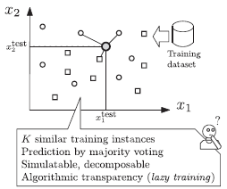
Şeffaf Makine Öğrenmesi Modelleri
Bu tahmin yaklaşımı, geçmişteki benzer vakaların sonucuna göre karar veren, insanların, deneyime dayalı karar verme yaklaşımına benzemektedir
Çok yüksek bir K, kullanıcı tarafından model performansının tam simülasyonunu engeller. Benzer şekilde, karmaşık özelliklerin veya uzaklık işlevlerinin kullanılması, modelin ayrıştırılabilirliğini engelleyecek ve yorumlanabilirliğini yalnızca algoritmik işlemlerinin şeffaflığıyla sınırlayacaktır.

Slide 32
Şeffaf Makine Öğrenmesi Modelleri
Kural’a dayalı öğrenme
Öğrenilmesi amaçlanan verileri karakterize etmek için kurallar üreten her modeli ifade eder.
Kurallar, basit koşullu if-then kuralları olabileceği gibi, bilgilerini oluşturmak için basit kuralların daha karmaşık kombinasyonları şeklinde de olabilir.
Tahminlerini açıklayan kurallar üreterek karmaşık modelleri açıklamak için sıklıkla kullanılmış olan açıkça şeffaf modellerdir.

Slide 33
Şeffaf Makine Öğrenmesi Modelleri
Bu genel model ailesiyle de bağlantılı olarak, bulanık kural tabanlı sistemler, daha geniş bir eylem kapsamı için tasarlanır ve kesin olmayan alanlar üzerinde sözlü olarak formüle edilmiş kuralların tanımlanmasına izin verir.
Bulanık sistemler;
Dilsel terimlerle çalıştıkları için daha anlaşılır modelleri güçlendirirler.
Belirli derecelerde belirsizliğe sahip bağlamlarda klasik kural sistemlerinden daha iyi performans gösterirler.
Temel iki sorun mevcuttur;
oluşturulan kuralların kapsamı (miktarı)
özgüllüğü (uzunluğu)

Slide 34
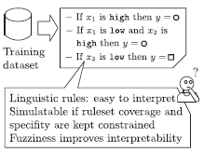
Şeffaf Makine Öğrenmesi Modelleri
Kuralların miktarı arttıkça anlaşılabilirlik azalmakta, ancak performans artmaktadır.
Çok sayıda girdi veya sonuç bir kuralın yorumlanmasını zorlaştırır.

Slide 35
Şeffaf Makine Öğrenmesi Modelleri
Genel Eklemeli Modeller
İstatistikte kullanılan doğrusal bir modeldir.
Bu modelin amacı, toplam kompozisyonu, tahmin edilen değişkene yaklaşan düzgün fonksiyonları çıkarmaktır.
Finans, çevre çalışmaları, jeoloji, sağlık, biyoloji ve enerji alanlarındaki pratik uygulamalar için kullanıcılara anlaşılabilirlik sağlamaktadır.
Modelin yorumlanmasını daha da kolaylaştırmak için görselleştirme yöntemleri kullanılır.

Slide 36
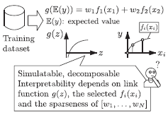
Şeffaf Makine Öğrenmesi Modelleri
Modelin yorumlanmasını daha da kolaylaştırmak için görselleştirme yöntemleri kullanılır.

Slide 37
Şeffaf Makine Öğrenmesi Modelleri
Bayesian Modeller
Bir Bayes modeli genellikle, bağlantıları bir dizi değişken arasındaki koşullu bağımlılıkları temsil eden, olasılıksal yönlendirilmiş döngüsel olmayan grafik modellerdir
Örneğin, bir Bayes ağı, hastalıklar ve semptomlar arasındaki olasılıksal ilişkileri temsil edebilir. Verilen semptomlar, ağ, çeşitli hastalıkların varlığının olasılıklarını hesaplamak için kullanılabilir.
Bu modeller aynı zamanda özellikler ve hedef arasındaki ilişkilerin açık bir temsilini de iletir, bu durumda değişkenleri birbirine bağlayan bağlantılar açıkça verilir.

Slide 38
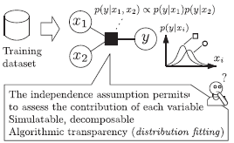
Şeffaf Makine Öğrenmesi Modelleri
Bayes modellerinin bilişsel modelleme, balıkçılık, oyun, iklim, ekonometri veya robotik gibi çeşitli uygulamalarda büyük içgörülere yol açtığı gösterilmiştir.
Ayrıca, ağaç topluluklarının ortalamasının alınması gibi diğer modelleri açıklamak için de kullanılmıştır.

Slide 39
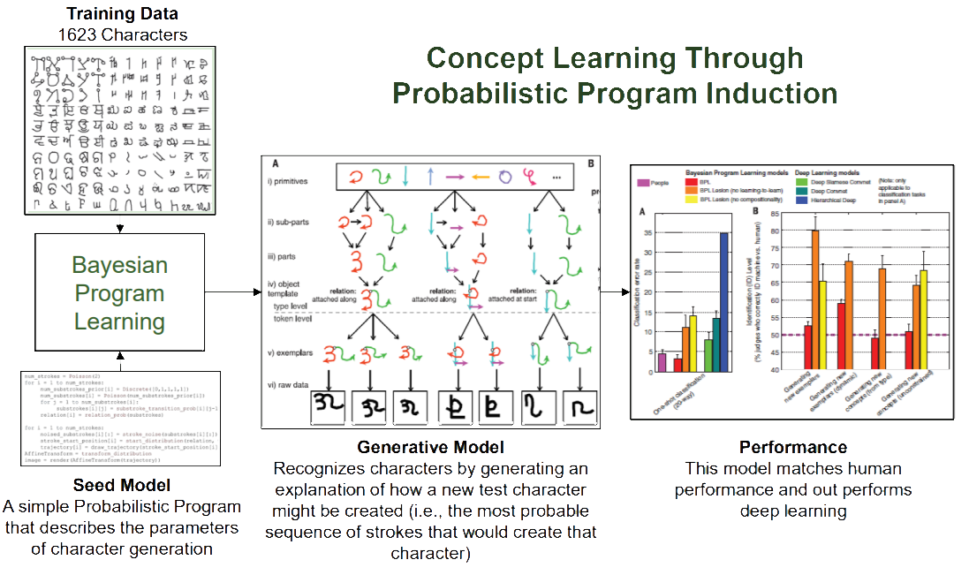
Şeffaf Makine Öğrenmesi Modelleri

Slide 40
POST-HOC ANALİZİ
Post-hoc açıklanabilirlik, yorumlanabilirliklerini geliştirmek için, çeşitli araçlara başvurarak kolayca yorumlanamayan modelleri hedefler. Bu araçları iki kısımda inceliyoruz;
Model Agnostic
Model Spesifik
Bunun yanı sıra başvurduğumuz araçlar şu şekilde sıralanabilir;
Metin açıklamaları
Görsel açıklamalar
Yerel açıklamalar
Örnek açıklamalar
Basitleştirme yoluyla açıklamalar
Özellik alaka açıklama teknikleri

Slide 41
POST-HOC ANALİZİ
Metin Açıklamaları;
Metin açıklamaları, modelden elde edilen sonuçları açıklamak için metinsel açıklamalar üretir.
Modelin işleyişini temsil eden semboller üreten her yöntemi içerir.
Bu semboller, modelden sembollere semantik bir haritalama vasıtasıyla algoritmanın mantığını göstermeyi hedefler.
Görsel Açıklama;
Modelin davranışını görselleştirmeyi amaçlar
Görselleştirme yöntemlerinin birçoğu, boyutsallık azaltma teknikleri ile birlikte gelir.
Karmaşık etkileşimleri tanıtmanın en uygun yoludur.
Diğer tekniklerle birlikte kullanılabilir

Slide 42
POST-HOC ANALİZİ
Yerel Açıklamalar
Çözüm uzayını bölümlere ayırır.
Tüm model için uygun olan bu, daha az karmaşık çözüm alt uzaylarına açıklamalar vererek açıklanabilirliği ele alır.
Sistem, açıklanabilirliği sağlamak amacıyla sistemin sadece bir kısmı anlatılacak şekilde indirgenebilir.
Örneklendirme ile Açıklama
Belirli bir model tarafından oluşturulan sonuçla ilgili veri örneklerinin çıkarılması ile kullanıcıya açıklamayı hedefler
İnsanların açıklama yaparken kullanmış oldukları örneklemeye benzetilebilecek olan bu durum analizi yapılan modelin sahip olduğu iç ilişkileri ve korelasyonları açıklayan örneklere odaklanır.

Slide 43
POST-HOC ANALİZİ
Basitleştirme ile Açıklama
Modelin orjinaline dayanan tamamen yeni bir modelin oluşturulmasına dayanır.
Bu basitleştirilmiş model, orjinal modelin karmaşıklığını azaltırken, performans durumunu olabildiğince korumaya ve optimize etmeye çalışır.
Yeni modelin kullanımı, orjinal modelden daha kolaydır.
Özellik Alaka Açıklama
Yönetilen değişkenleri için bir uygunluk puanı hesaplayarak bir modelin iç işleyişini netleştirir.
Modelin sahip olduğu özelliklerin bu uygunluk puanı üzerindeki etkisini inceler.
Farklı değişkenler arasındaki puanlar karşılaştırılması sonucu, değişkenlerin, çıktı için olan etkisi (önemi) ortaya çıkarılır.

Slide 44
POST-HOC ANALİZİ
ML modelleri, şeffaf olmak için gerekli kriterlerden herhangi birini karşılamadığında, kararlarını açıklamak için modele ayrı bir yöntem tasarlanmalı ve uygulanmalıdır.
POST-HOC tekniklerinin esas amacı;
“Bir modelin, herhangi bir girdi için tahminlerini nasıl ürettiği
konusunda anlaşılır bilgiler iletmektir.”
Modelleme sonrası açıklanabilirlik de denilebilmektedir.

Slide 45
POST-HOC ANALİZİ
MODEL AGNOSTİK
Maalesef çoğu makine öğrenimi modelini doğrudan yorumlamak mümkün değil. Rastgele ormanlar, gradyan destekli makineler ve sinir ağları gibi popüler modeller için modelden bağımsız yöntemlere ihtiyacınız vardır;
Basitleştirme ile Açıklama
Özellik Alaka Açıklama
Yerel Açıklamalar
Görsel Açıklama

Slide 46
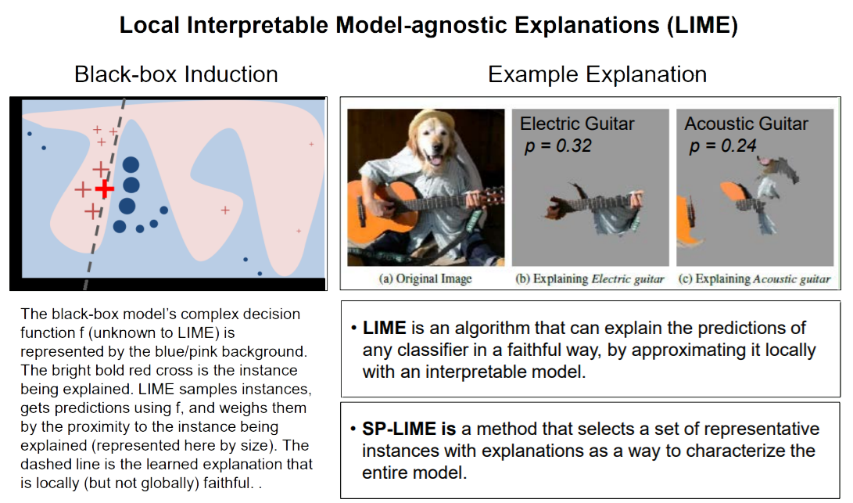
POST-HOC ANALİZİ

Slide 47
POST-HOC ANALİZİ
MODEL SPESIFIK
Sığ ML modellerinde post-hoc açıklanabilirlik:
Karar ağaçları, ağaç toplulukları, çoklu sınıflandırıcı sistemler
Vektör makinelerin desteklenmesi
Derin öğrenmede açıklanabilirlik:
Çok katmanlı Sinir Ağları
Evrişimli Sinir Ağları
Tekrarlayan Sinir Ağları
Hybrid transparent and black-box methods

Slide 48
Açıklanabİlİr Yapay Zeka’nın Karşılaştığı Krİter Ve Sorunlar

Slide 49
Açıklanabilir Yapay Zeka’nın Karşılaştığı Kriter Ve Sorunlar
Yorumlanabilirlik ve Performans İlişkisi
Daha karmaşık olan modellerin daha doğru olduğuna dair net bir şey söylenemez.
Verilerin bir modelin çalışmasında büyük etkisinin olduğu durumlarda modelin sağlıklı olup olmadığını anlayamayız. Özellikle endüstri gibi alanlarda bu durumla çok sık karşılaşılır.
Daha karmaşık modeller, daha basit benzerlerine göre çok daha fazla esnekliğe sahiptir.
Ayrıca model ne kadar karmaşık ve iyi yapılandırılmış gibi olursa olsun, verilerin eksik ya da hatalı girilmesi sonucunda bir anlamı kalmayacak ve hatalı sonuç verecektir.

Slide 50
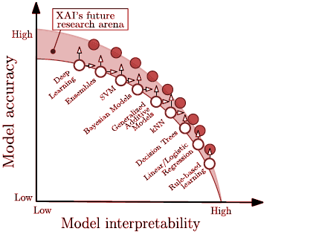
Açıklanabilir Yapay Zeka’nın Karşılaştığı Kriter Ve Sorunlar
Performansa önem verilmesi, yorumlanabilirlikte kayba yol açarken aksi durumda performansta bir düşüş olduğu gözlemlenmektedir.
Performans
yorumlanabilirlik

Slide 51
Açıklanabilir Yapay Zeka’nın Karşılaştığı Kriter Ve Sorunlar
Kavramların etkisi
Modelin ya da modellerin açıklanabilir olması için literatüre uyan ortak ve benimsenmiş kavramlar kullanılmalıdır.
Modellerin açıklanabilirliğinde somutlaştırma büyük önem arz eder.

Slide 52

Açıklanabilir Yapay Zeka’nın Karşılaştığı Kriter Ve Sorunlar
Henüz yeni yeni ortaya çıkan bir alan olduğundan global çapta kabul edilmiş bir teminolojisi bulunmamaktadır.
Bu nedenle topluluk tarafından önerilen mevcut ölçüm prosedürlerini ve araçlarını desteklemek için daha niceliksel, genel XAI kavramlarına ihtiyaç vardır.
Nedensellik:
Açıklanabilirlik sonuçtan ziyade nedene odaklanmalıdır.
2 + 5 = 7
Ama neden?

Slide 53

Açıklanabilir Yapay Zeka’nın Karşılaştığı Kriter Ve Sorunlar
Verilerdeki Tutarlılık ve Genel Kabuller
Açıklanabilir yapay zekada nesnelliğin sağlanması ve doğruluk payının artmasının yanı sıra elde edilen verilerin resmileşmesi için sosyal bilimlerden çokça yararlanılır.
Gizlilik
Açıklanabilir yapay Zeka, modellerin kullanıcı veya gözlemciye aktarılmasını sağlarken gizliliği göz önünde bulundurmalıdır.
Üretken modeller, kendilerine öğretildiği takdirde ve gizliliğin ihlali söz konusu olduğunda elde ettikleri verilerin benzerlerini üreterek modellerin manipüle edilmesine yol açabilir ve hatta bu verileri kullanarak öngörülerini geliştirerek orjinal modelin alacağı kararları verebili yapacağı tahminleri öngörebilir.

Slide 54
Açıklanabilir Yapay Zeka’nın Karşılaştığı Kriter Ve Sorunlar
Öğrenim Modelleri
Model tipi karşılaşılması beklenen ya da düşünülen ilişki tipine göre seçilmelidir.
Önceki deneyimlerin de takip edilmesi büyük önem arz etmektedir.
Modelin çıktısı, modelin öğrendiği her şey hakkında bilgi vermeli ve kümülatif deneyime izin vermelidir.

Slide 55
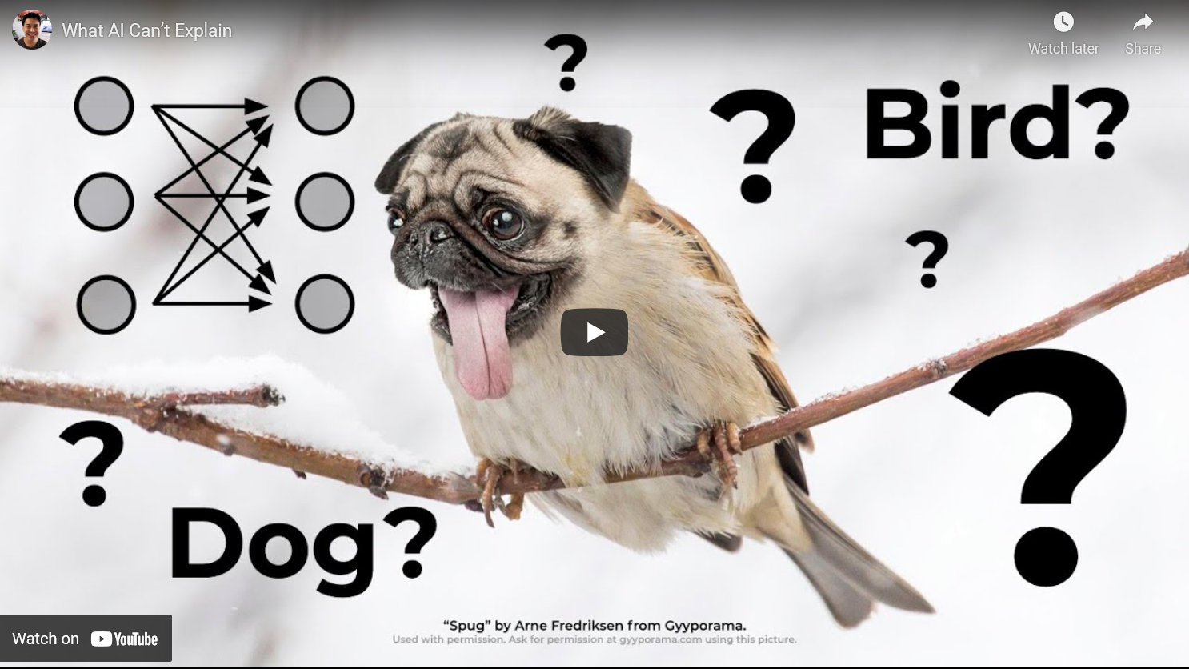

Slide 56
KAYNAKLAR
https://www.analyticsvidhya.com
https://www.analyticsvidhya.com/blog/2021/01/explain-how-your-model-works-using-explainable-ai/
https://pythonrepo.com
https://pythonrepo.com/repo/microsoft-interpret-python-machine-learning
https://pythonrepo.com/repo/pbiecek-DALEX-python-machine-learning
https://www.youtube.com
https://www.youtube.com/watch?v=fQ2eNFCSRiA
https://www.youtube.com/watch?v=0np9N0C5ukc

Slide 57
KAYNAKLAR
https://www.cc.gatech.edu
https://www.cc.gatech.edu/~alanwags/DLAI2016/(Gunning)%20IJCAI-16%20DLAI%20WS.pdf
https://ambiata.com
https://ambiata.com/blog/2021-04-12-xai-part-1/
https://veribilimcisi.com
https://veribilimcisi.com/2017/07/20/k-en-yakin-komsu-k-nearest-neighborsknn/

Slide 58
Referans Makale
Explainable Artificial Intelligence (XAI):
Concepts, taxonomies, opportunities and challenges toward responsible AI

